Slide 1
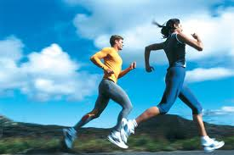
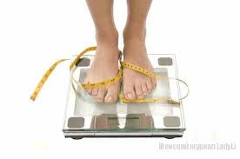
Спостереження за фізичним здоровя’м (І частина)

Slide 2
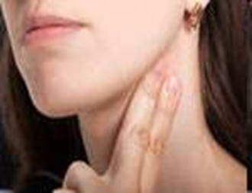
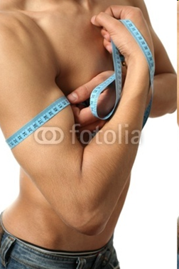
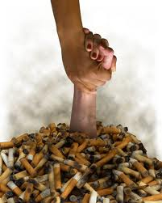
Очікування від матеріалу презентації
Ознайомившись с презентацією, ви дізнаєтесь:
Про показники здоров’я ;
Про домашні методи вімірювання фізичного здоров’я ;
Про ознаки нормального
фізичного розвитку та причини відхилень від норми;
поради, щодо повноцінного фізичного розвитку підлітка

Slide 3
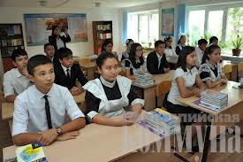
Історія зі шкільного життя
Після літніх канікул в перший день вересня зустрілися учні 9-а класу на святі Першого дзвоника. І майже в кожного виникло здивування на обличчі та питання в голові: «Ого! Як вимахав Сергій? І майже не підріс Андрій? Як погладшала Марійка? А якою стрункою стала Анжеліка?» Якими різними ми стали? Чому так?
Давайте з’ясуємо разом!

Slide 4
Чому така різниця? Адже всі ми майже одного року народження?
Щоб дати відповідь на це запитання, давайте звернемося до теорії.
Фізичний стан, за визначенням Міжнародного комітету по стандартизації тестів, характеризує особистість людини, стан її здоров’я, статури тіла, конституцію, функціональні можливості організму фізичну працездатність та підготовленість.
Розвиток організму дитини відбувається гетерохронно і характеризується великою варіативністю індивідуальних значень різних показників фізичного стану школярів одного і того ж паспортного віку.
Неоднакові темпи фізичного розвитку підлітків створюють своєрідний комплекс кількісних і якісних особливостей розвитку. У зв’язку з пубертатними процесами в організмі школярів відбуваються
індивідуальні випередження або ж відставання від середніх величин, які за рівнем біологічного та функціонального розвитку можуть досягати 5 років.

Slide 5
Фізичний розвиток та здоров’я підлітка
Фізичний розвиток людини напряму залежить від власного здоров’я.
Як біологічна істота людина бореться за виживання. Основною умовою
успішного існування в сучасному світі є здоров’я, бо повна або часткова
його відсутність є перешкодою до здійснення життєвих планів людини. На
сьогодні можна визначити чотири фундаментальні процеси, які визначають
стан здоров’я індивіда: відтворення здоров’я, його формування,
споживання та відновлення. Серед цих процесів формування здоров’я
особистості залежить виключно від неї. Спосіб життя, який веде людина
об’єднує такі поняття, як особливості харчування, рухова активність,
міжособистісні стосунки, наявність шкідливих звичок, у дорослих –
особливості праці.
У рейтингу життєвих цінностей більшості українців на перших місцях,
на жаль, - кар'єра, гроші, задоволення тощо.
Піклуювання про здоров’я починається лише тоді,
коли з’являеться хвороба, а відповідальність за здоров'я
перекладається на лікаря.

Slide 6
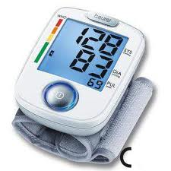
Показники фізичного здоров’я
Суб’єктивні
Об’єктивні
Показники самопочуття, працездатності, сну, апетиту, настрою.
Виміри маси тіла, зросту, обхвату грудної клітини, шиї, плеча, стегна, гомілки, частоти дихання, життєву ємкістю легенів, пульса, артеріального тиску.

Slide 7
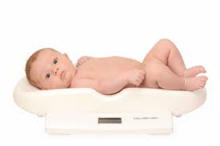
Як можна дослідити фізичне здоров’я? 1.Що таке моніторинг? 2. Для чого треба знати про власний стан здоров’я? Спробуємо дізнатися і про це!

Slide 8
Моніторинг
Моніторинг здоров'я - це комплекс діагностичних досліджень, які проводять упродовж певного проміжку часу. Це дає можливість визначити зміни у здоров'ї людини, відповідність індивідуального рівня віковій та статевій нормі. Такий моніторинг проводять для призначення профілактичних чи лікувальних заходів, спрямованих на оздоровлення і лікування.

Slide 9
Важно знати!
Якщо вести моніторинг стану фізичної складової здоров'я в підлітковий період, то можна судити про те, наскільки успішно йде дорослішання організму.
Вести спостереження й проводити виміри, пов'язані з фізичним аспектом здоров'я, слід регулярно. Тільки у цьому випадку можна прослідкувати зміни,
що відбуваються

Slide 10
Домашній моніторинг
Моніторингом здоров'я підлітків займаються медичні працівники. Але існують прості методи самоконтролю, які можна здійснювати власноруч у домашніх умовах.
Моніторинг фізичного розвитку може включати:
вимір окружності грудної клітки, талії, стегна, гомілки, плеча й передпліччя, а також вимір ширини плечей та маси тіла.

